Slide 1
ČERVENÁ KARKULA
MIA a TERKA 6.A

Slide 2
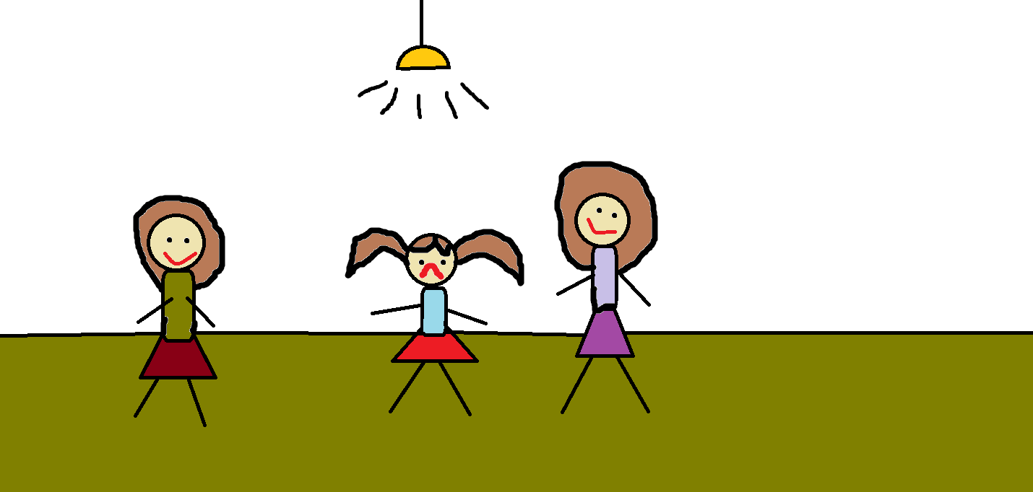
Maminka poslala Červenou Karkulu na nákup. Karkule: ,,Ale proč já? Já chodím vždycky. Tak ať jde Bohumila!” Maminka jí na to odpověděla: ,,Nene, půjdeš ty!”
Terka

Slide 3
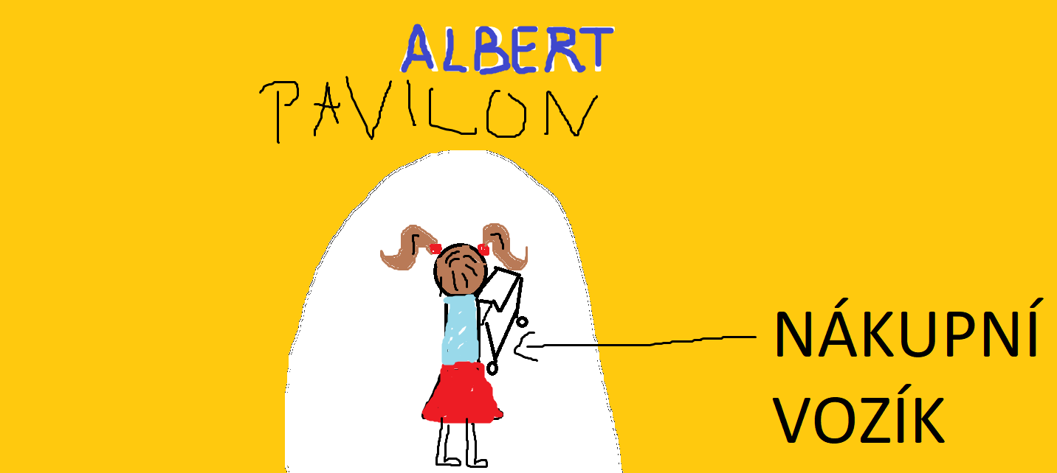
,,Ach jo,zase já...co mám vlastně koupit? Tak si třeba koupím zmrzlinu a pomeranče”
Miriam

Slide 4
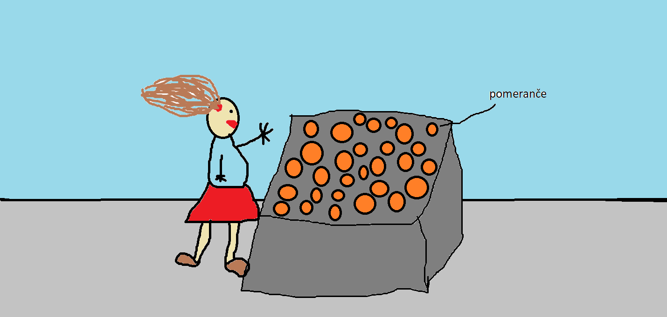
,,Jéžiši márja! Tady jsou všechny ty pomeranče tak divný!!!”
Terka

Slide 5
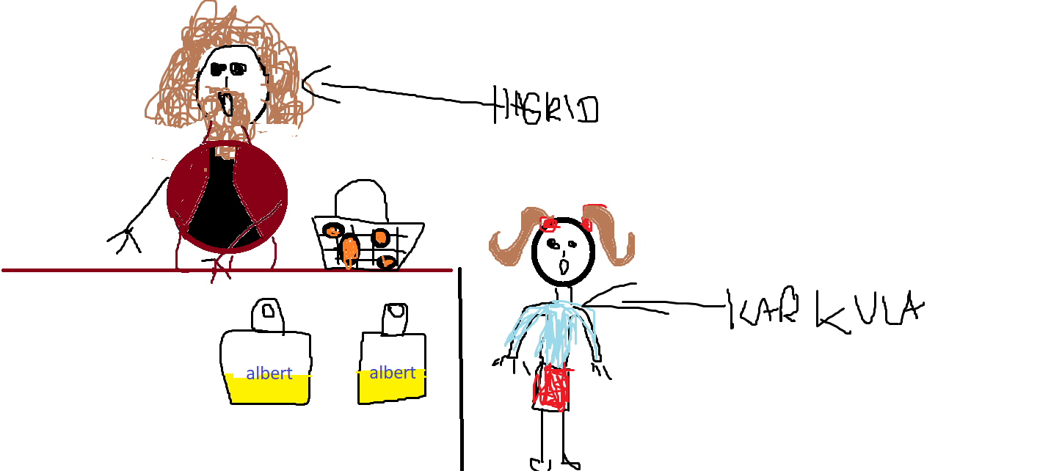
Karkula přišla k pokladně a chtěla zaplatit, jenže tam potkala Hagrida a hrooozně se lekla. Chtěla utéct, ale Hagrid jí řekl, že jí nic neudělá, že si hledá práci, že ho vykopli i z Bradavic.
Miriam

Slide 6
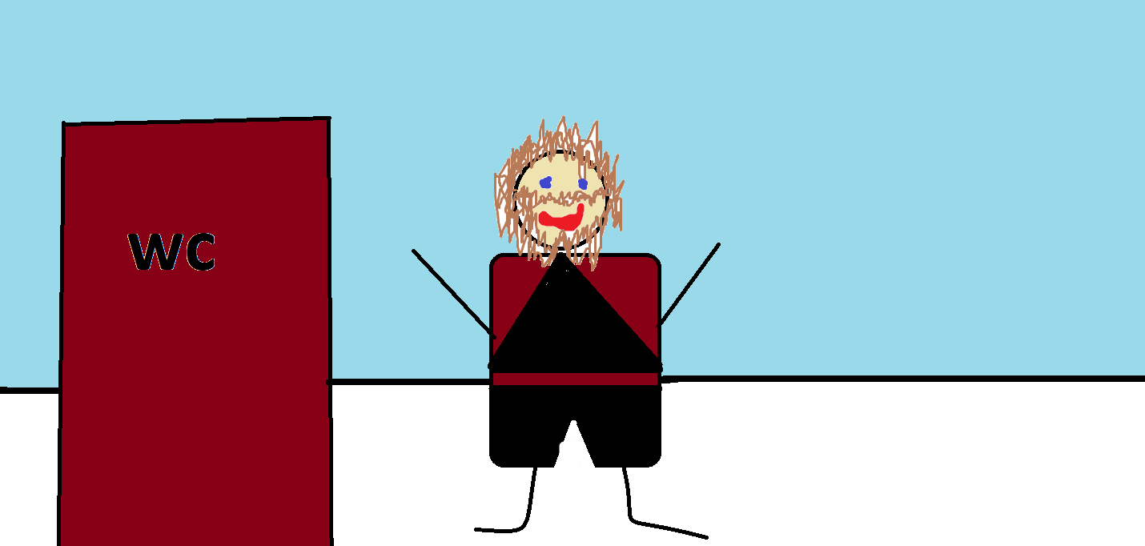
,,Tak já si dojdu na záchod.” Hagrid si teda došel na záchod, ale to ještě nevěděl co se dělo u pokladny.
Terka

Slide 7
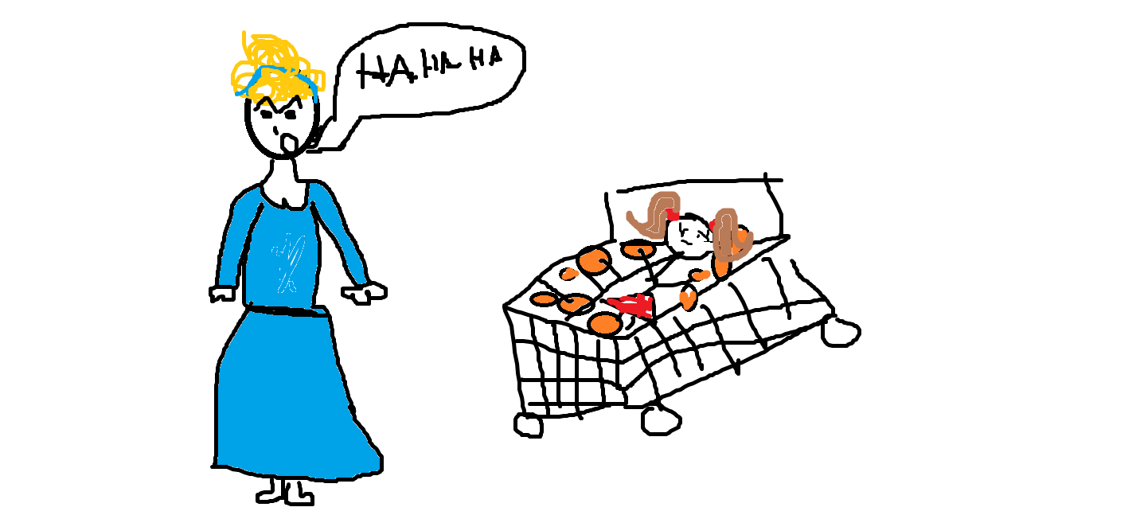
,,Hahaha… už tě mám! Už tě mám!”
Miriam

Slide 8
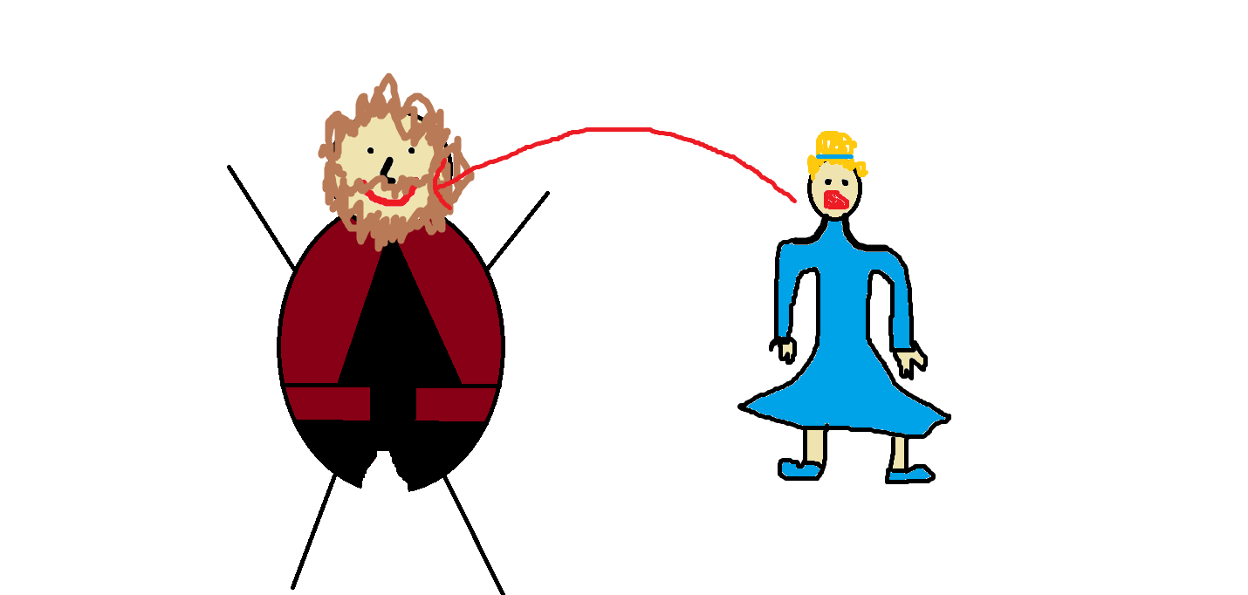
Skončilo to tak, že Hagrid sní Popelku a tak si žil do konce svého života, který byl opravdu krátký.
Terka

Slide 9
KONEEEC :-)

